Slide 1

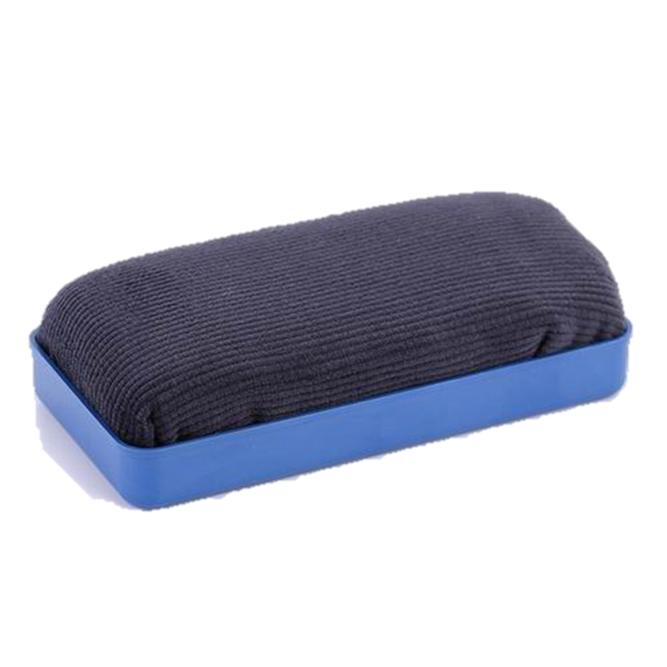


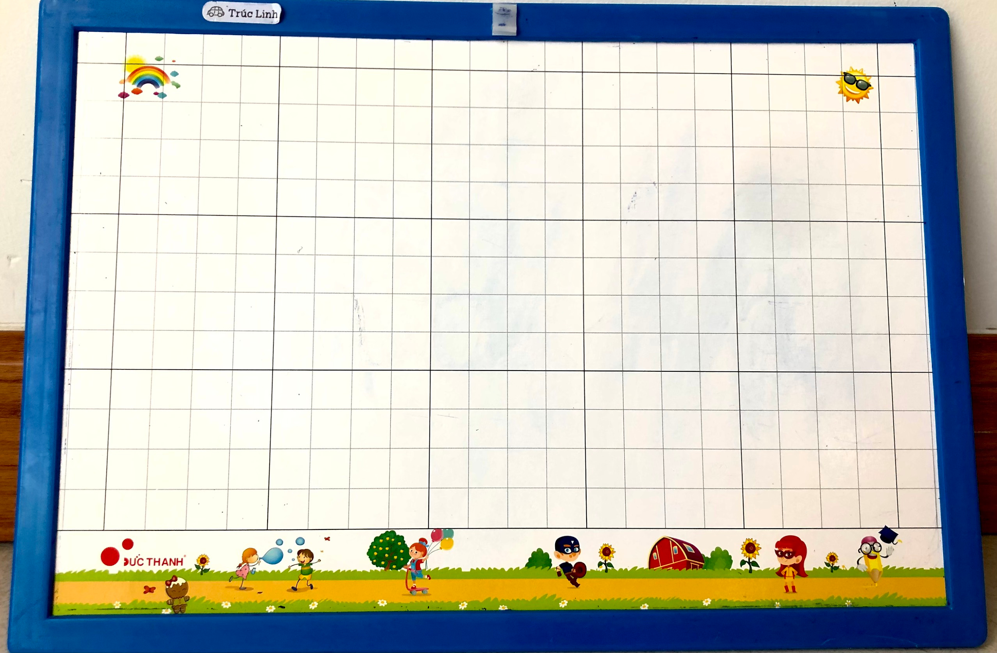
Chuẩn bị:

Slide 2


Slide 3

KHỞI ĐỘNG

Slide 4
TỰ NHIÊN VÀ XÃ HỘI 1
BÀI 5: ÔN TẬP CHỦ ĐỀ GIA ĐÌNH
(TIẾT 3)
Notes:
Kho ppt Phan Linh_0916.604.268

Slide 5
VẬN DỤNG

Slide 6



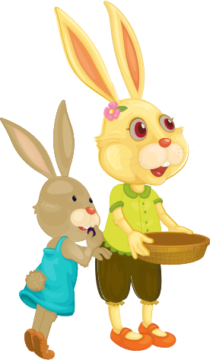
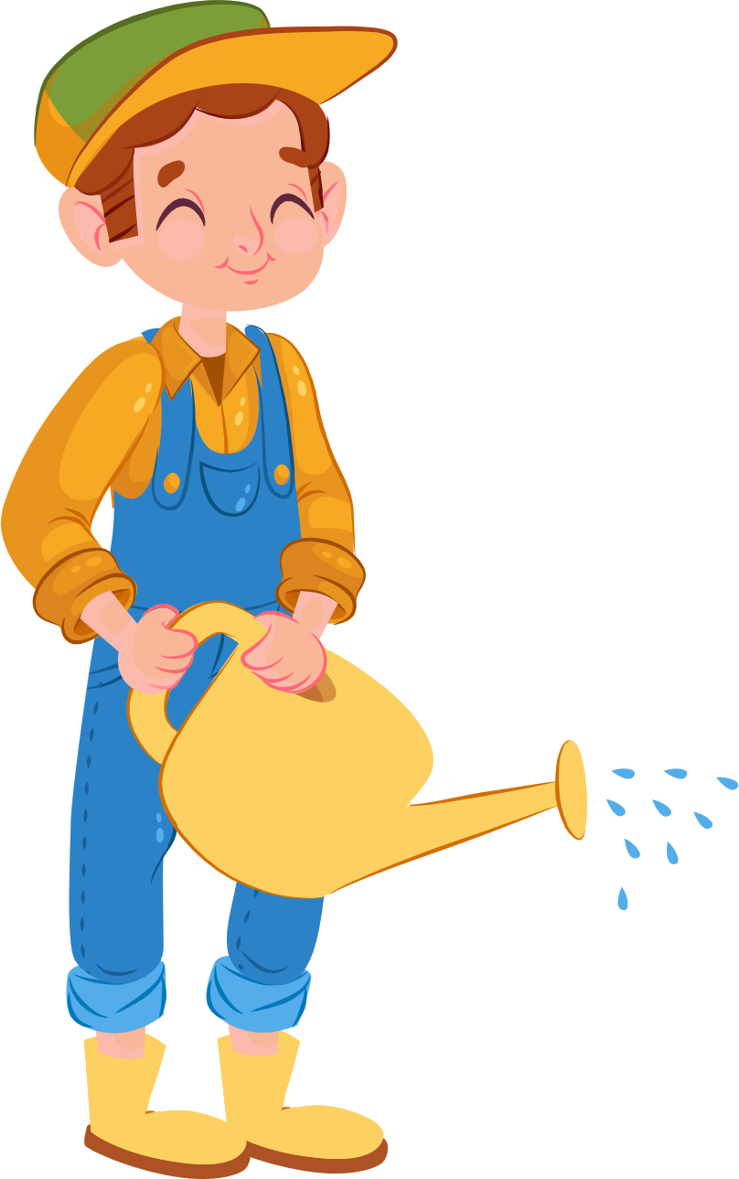





NÔNG TRẠI CÀ RỐT

Slide 7

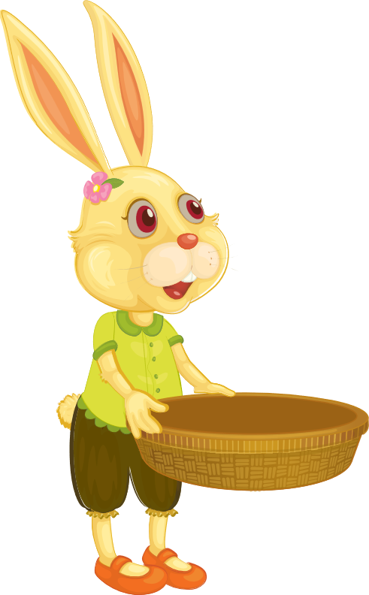

Quy tắc trò chơi
Trong khu vường có 10 quả cà rốt, mỗi quả tương ứng với một câu hỏi ngẫu nhiên. Người chơi chọn từng quả cà rốt ngẫu nhiên để thu hoạch vào rỗ. Khi đã chọn hết cà rốt trong vườn thì sẽ dừng chơi và đếm cà rốt.
Chúc bạn may mắn.
Tiếp tục

Slide 8
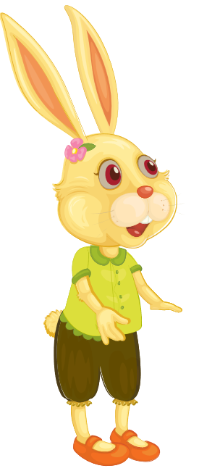
Thu hoạch cà rốt giúp Thỏ thôi!
Bạn chọn cà rốt đi nào!

Slide 9


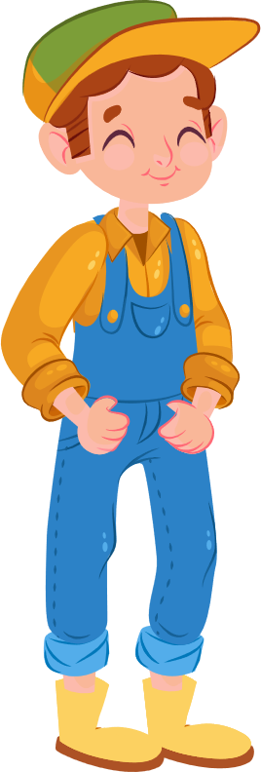
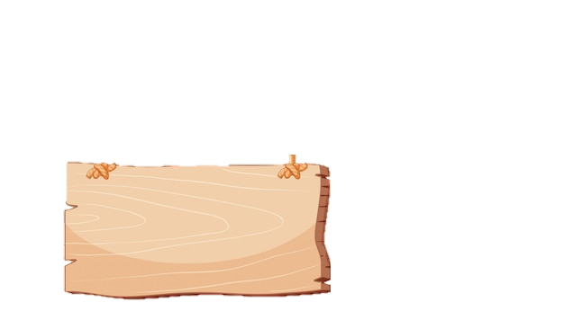

Mong con chào đời
Dạy con sớm hôm
Nâng niu từ bé
Lúc lớn còn lo
Lo cho đến già.
Là ai?
B. Bố mẹ

Slide 10
Ai người đến lớp
Chăm chỉ sớm chiều
Dạy bảo mọi điều
Cho con khôn lớn ?
Cô giáo

Slide 11

Ai là người sinh ra bố?
B. Ông bà ngoại
A. Ông bà nội

Slide 12
Ai là người sinh ra mẹ?
B. Ông bà ngoại
A. Ông bà nội

Slide 13
Điền từ còn thiếu vào chỗ trống.
... như thể tay chân
Rách lành đùm bọc, dở hay đỡ đần.
A. Bạn bè
B. Anh em

Slide 14
Những đồ dùng nào thường có trong phòng ngủ?
A. tủ đồ, giường
B. ti vi, bàn ghế
C. khăn lau, bàn chải

Slide 15
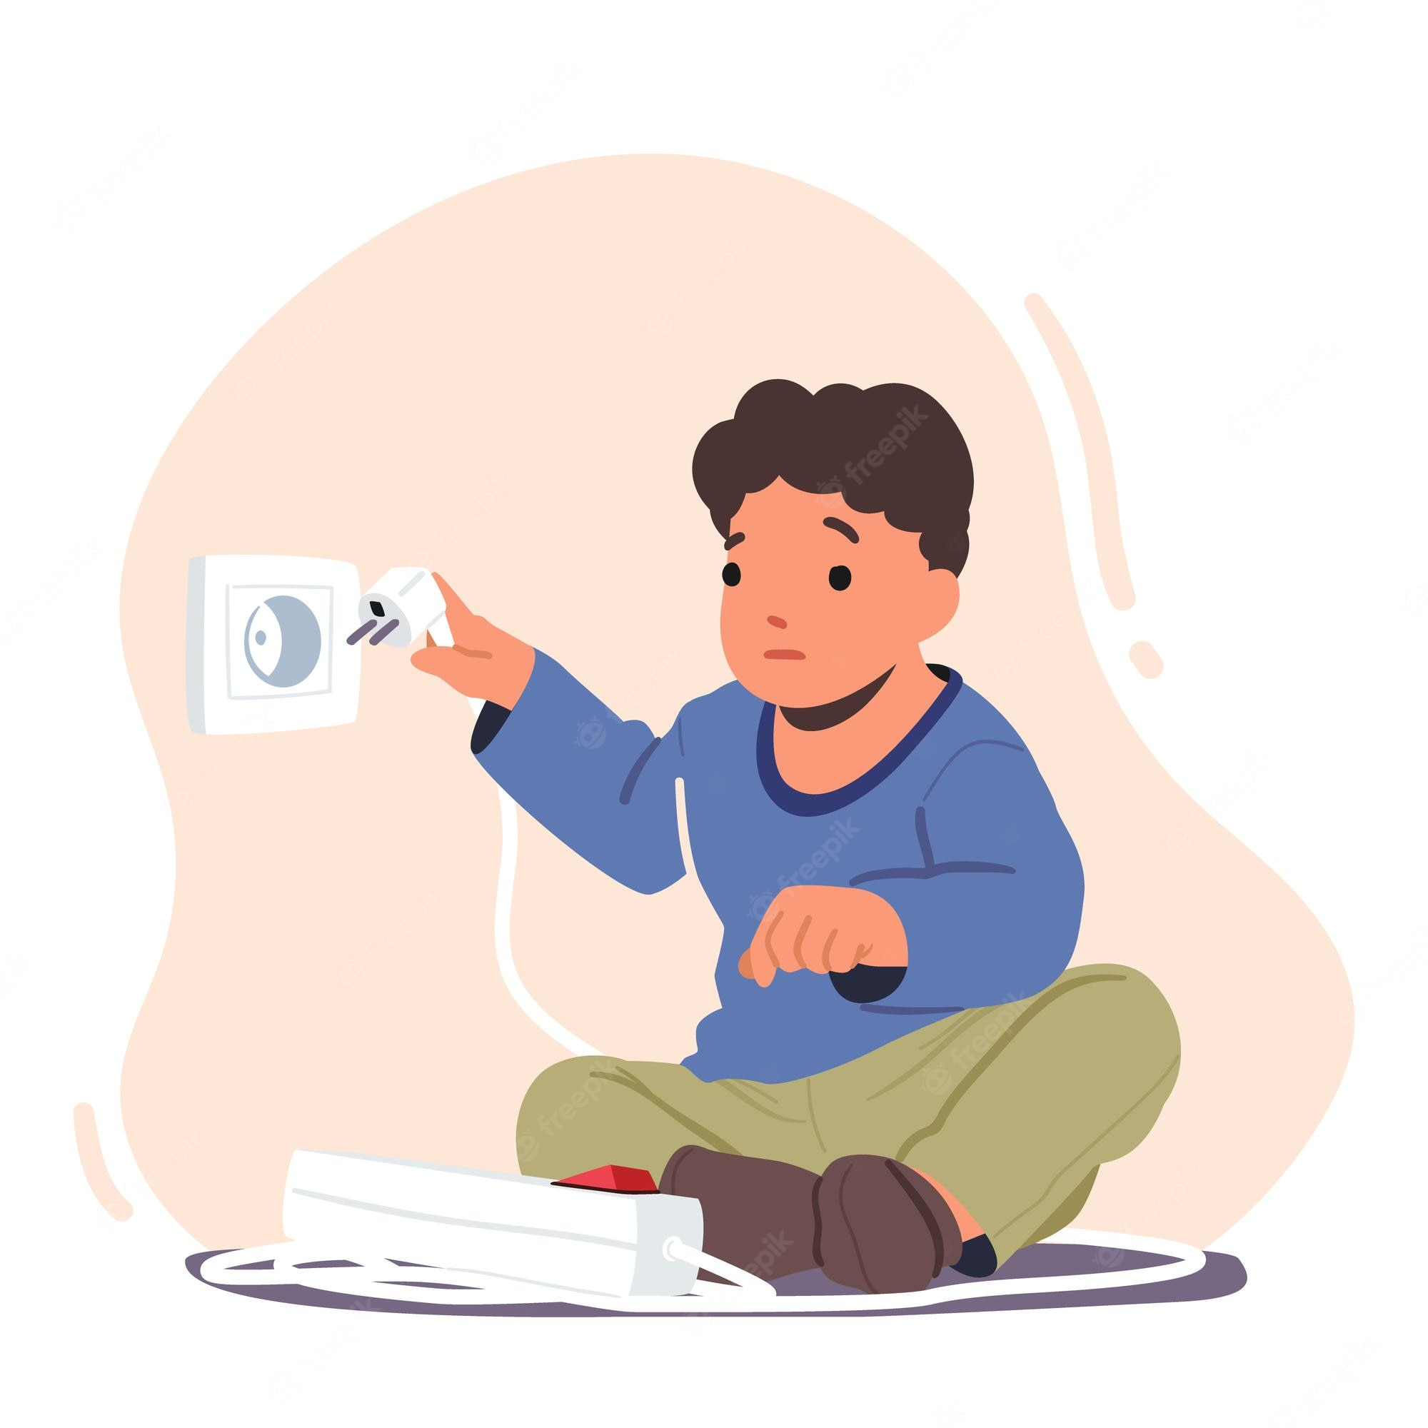
Chúng ta cần lưu ý điều gì trong tình huống này?
Lau khô tay
Cầm phích cắm đúng cách

Slide 16
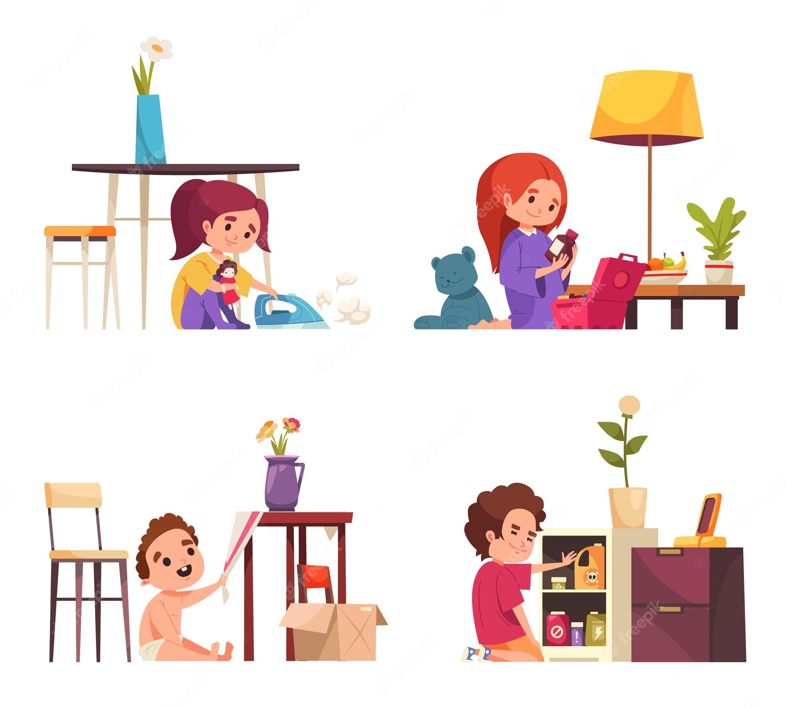
Em sẽ làm gì trong tình huống này?
A. Ngồi xem em
B. Cổ vũ em
C. Cất bình hoa và chơi với em
Notes:
Kho ppt Phan Linh_0916.604.268

Slide 17
Những điều nguy hiểm nào có thể xảy ra?
A. Không có gì nguy hiểm
B. Em nhỏ có thể bị bỏng.
C. Em nhỏ có thể bị điện giật.

Slide 18
Đâu là hành động nguy hiểm?
A. Cất dao, kéo sau khi sử dụng
B. Chĩa vật nhọn vào người khác
C. Cầm dao và kéo đúng cách

Slide 19


Slide 20
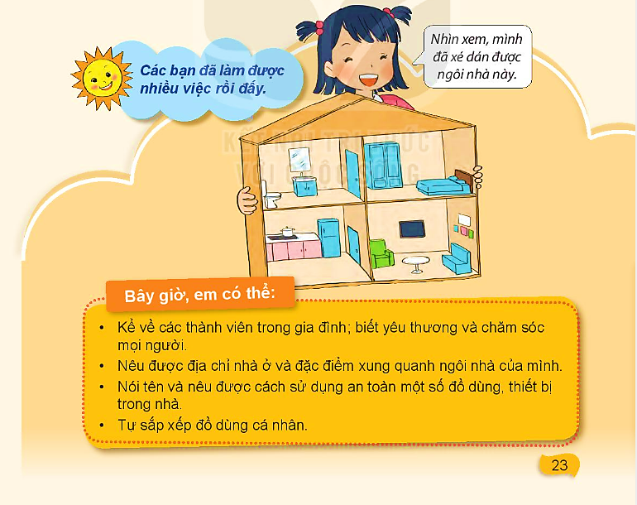

Slide 21
DẶN DÒ

Slide 23
Em Linh chỉ hỗ trợ bộ bài giảng đối với thầy cô dùng để giảng dạy cho HS. Trường hợp thầy cô dùng để “thương mại”, nếu phát hiện, em ngưng cung cấp các bài tiếp theo và thầy cô sẽ được mời ra khỏi kho giáo án ppt. Trân trọng!
Notes:
Kho ppt Phan Linh_0916.604.268

Slide 24
Trong quá trình thiết kế, mặc dù đã rất cố gắng nhưng vẫn khó tránh khỏi sai sót. Em Linh mong quý thầy cô dò bài cẩn thận trước khi lên lớp và gửi phản hồi kịp thời để em điều chỉnh sớm nhất có thể nhé!
Yêu thương!

